Slide 1
미니프로젝트 Kiosk 만들기
작성자 박준영
작성년월일 2021.06.15

Slide 2
목차
1 알고리즘
3 진행 과정
Kiosk 알고리즘
3-1 Dictionary<string, int>
3-2 Click event 생성
3-3 삭제 event 생성
3-4 원화 포맷 생성
3-5 합계 sum 생성
2 페이지 구성
2-1 첫 화면
2-2 메뉴 주문 화면
2-3 장소 선택 화면
2-4 영수증 화면
2-5 주문 완료 화면
4 구현
Kiosk 실행

Slide 3
1 알고리즘

Slide 4
시작
알고리즘
언어 선택
메뉴 선택
같은 메뉴?
true
수량과 가격 증가
false
메뉴 추가
매장
장소 선택
포장
현금
결제 선택
카드
영수증
주문 완료

Slide 5
2 페이지 구성

Slide 6
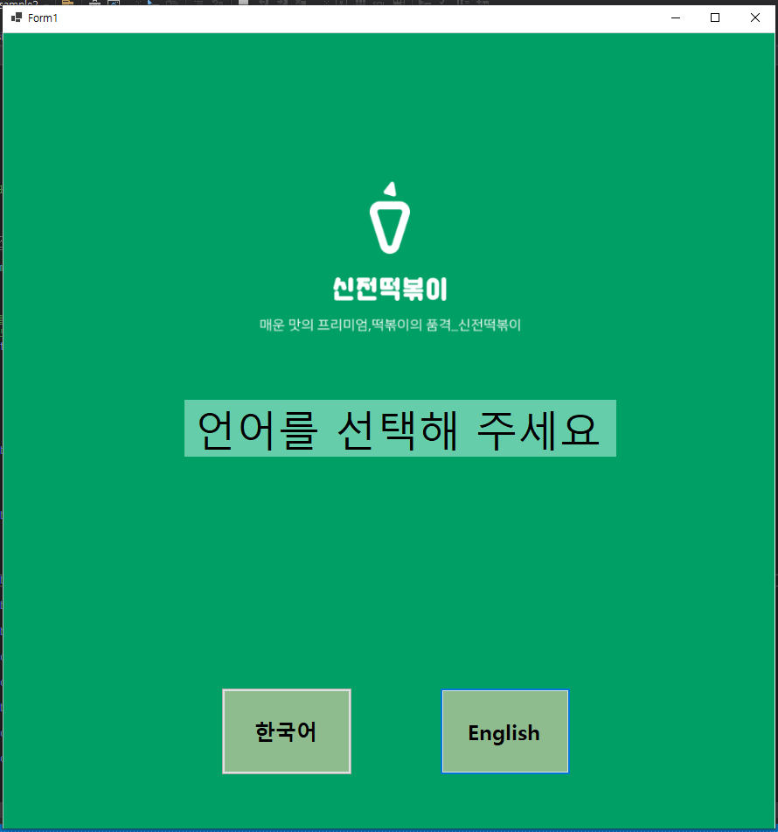
First Page
언어 선택 화면
한국어 와 영어 Button 생성
Panel 을 사용

Slide 7
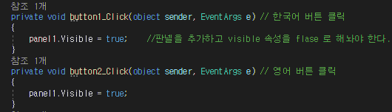
First Page

Slide 8
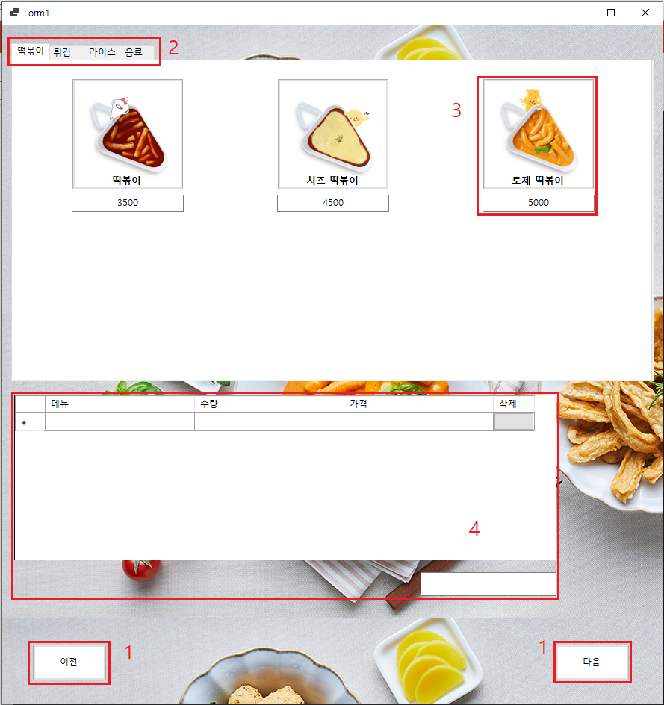
Second Page
메뉴 선택 화면
1.이전과 다음 Button 생성
2. Tabcontrol 을 이용
4개의 Tabpage를 생성
3. 메뉴의 Button 을 생성
4.Datagridview 에 행을 추가
합계 TextBox 를 생성

Slide 9
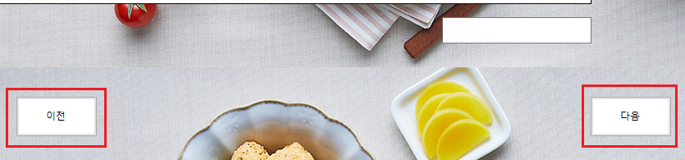
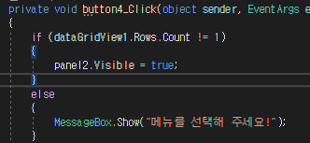
Second Page
메뉴 선택 화면
1.이전과 다음 Button 생성

Slide 10
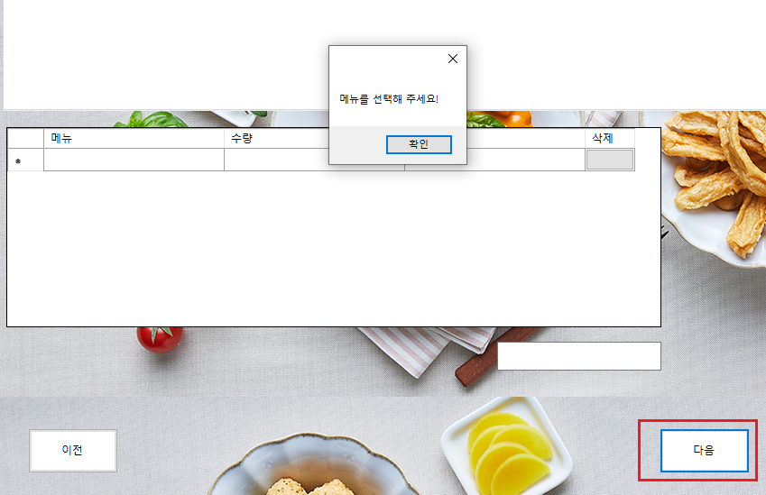
Second Page
메뉴 선택 화면
1.이전과 다음 Button 생성

Slide 11
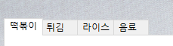
Second Page
메뉴 선택 화면
2. TabControl 을 이용
4개의 Tabpage를 생성

Slide 12
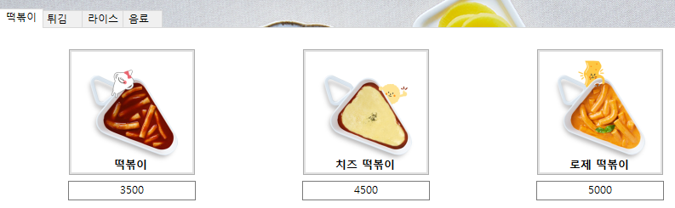
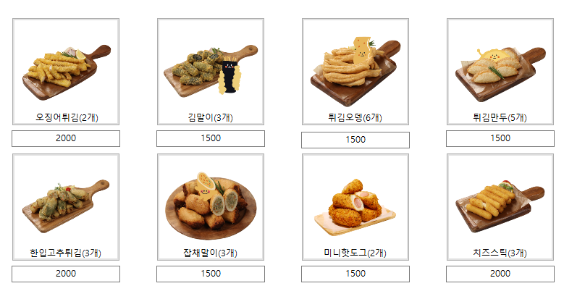
Second Page
메뉴 선택 화면
3. 메뉴의 Button 을 생성

Slide 13
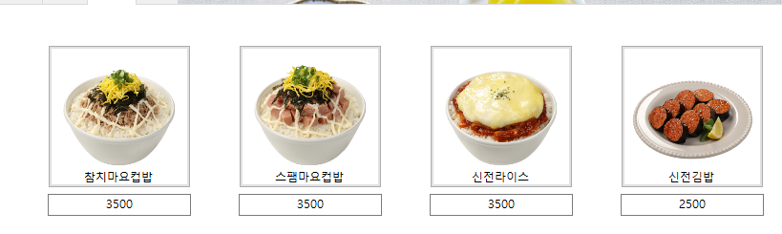
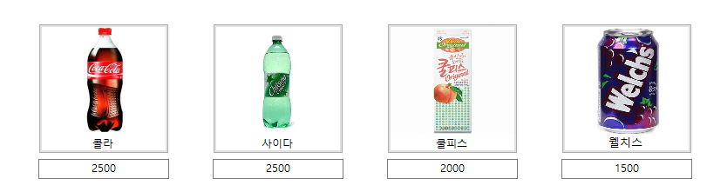
Second Page
메뉴 선택 화면
3. 메뉴의 Button 을 생성

Slide 14
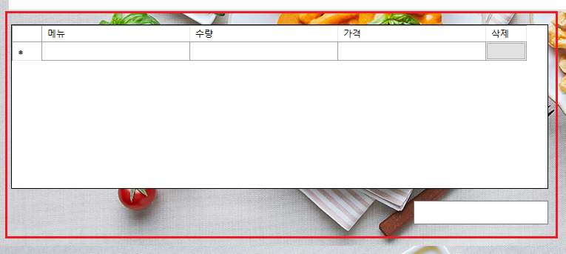
Second Page
메뉴 선택 화면
4. DataGridView 에 행을 추가
합계 TextBox 를 생성

Slide 15
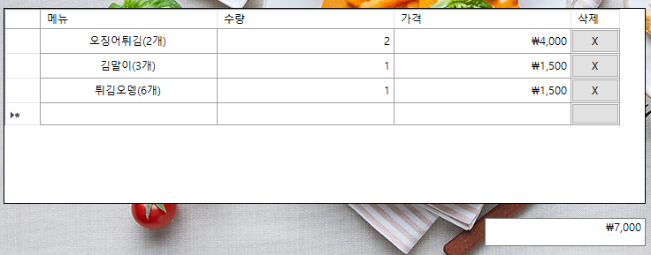
Second Page
메뉴 선택 화면
4. DataGridView 에 행을 추가
합계 TextBox 를 생성

Slide 16
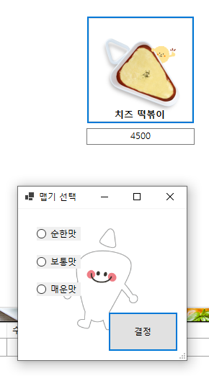
Second Page
메뉴 선택 화면
5. 떡볶이 맵기 조절 폼이 뜨도록 설정

Slide 17
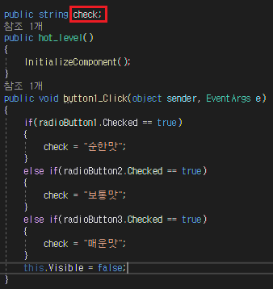
Second Page
메뉴 선택 화면
5. 떡볶이 맵기 조절 폼이 뜨도록 설정

Slide 18
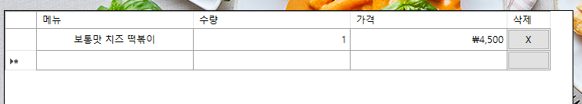
Second Page
메뉴 선택 화면

Slide 19
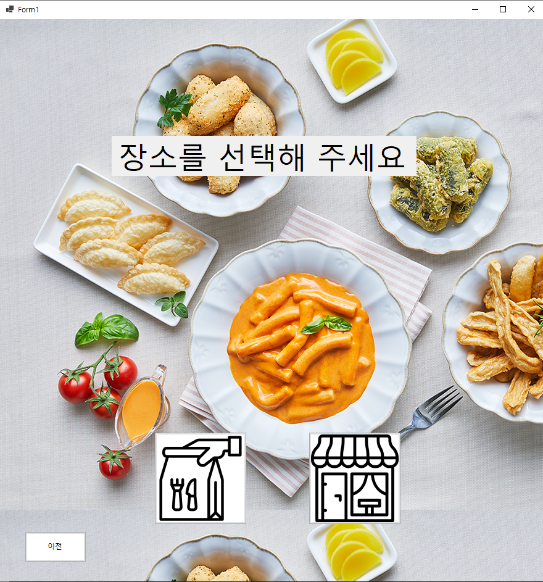
Third Page
장소선택 화면
이전 Button 생성
포장과 매장 Button 생성

Slide 20
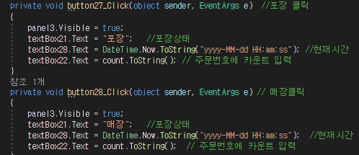
Third Page
장소선택 화면
이전 Button 생성
포장과 매장 Button 생성

Slide 21
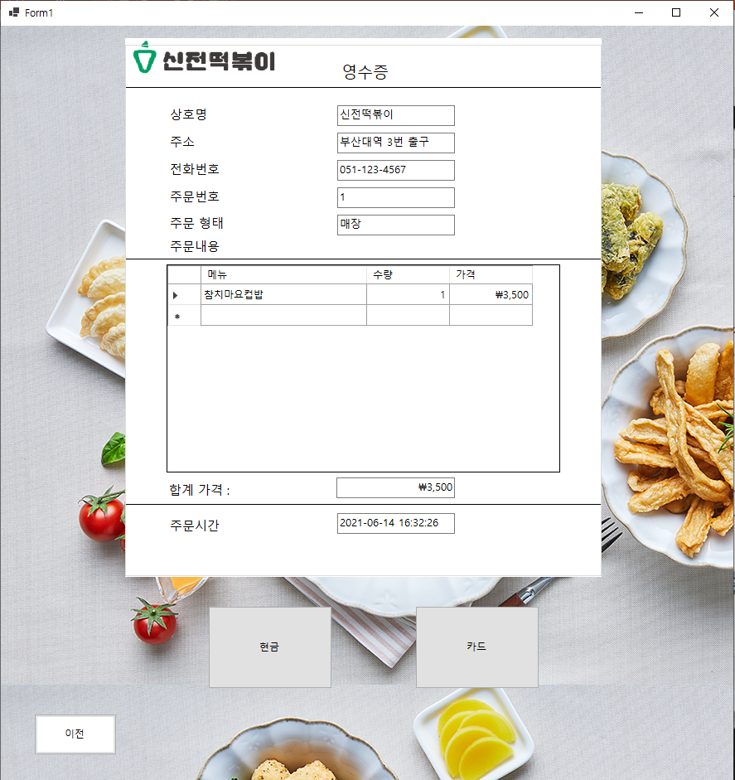
Fourth Page
영수증 화면
영수증의 모양 구현
Label, TextBox, DataGridView 이용
현금 과 카드 Button 생성

Slide 22
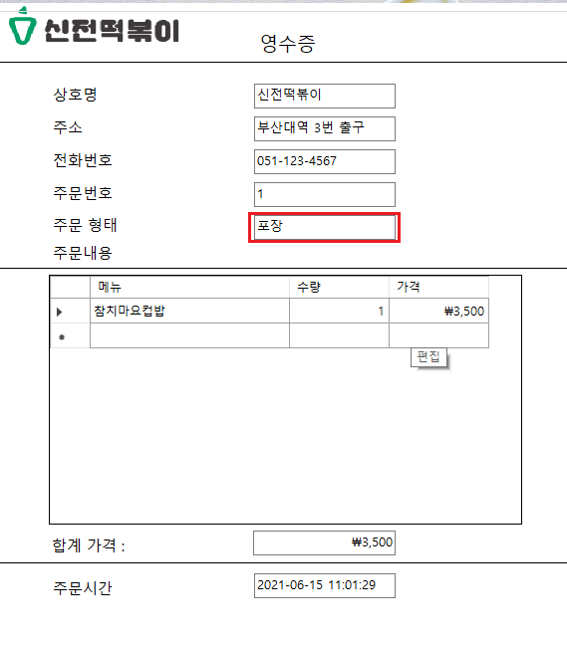
Fourth Page
영수증 화면
영수증의 모양 구현
Label, TextBox, DataGridView 이용
현금 과 카드 Button 생성

Slide 23
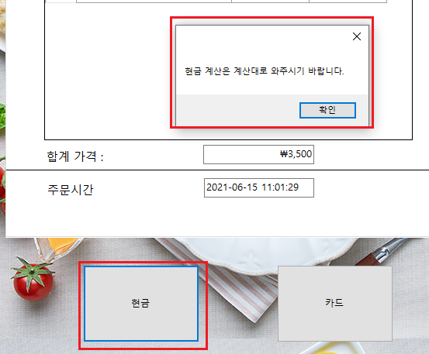
Fourth Page
영수증 화면
영수증의 모양 구현
Label, TextBox, DataGridView 이용
현금 과 카드 Button 생성

Slide 24
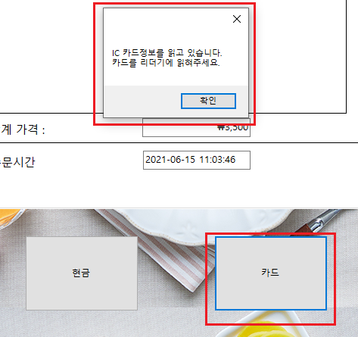
Fourth Page
영수증 화면
영수증의 모양 구현
Label, TextBox, DataGridView 이용
현금 과 카드 Button 생성

Slide 25
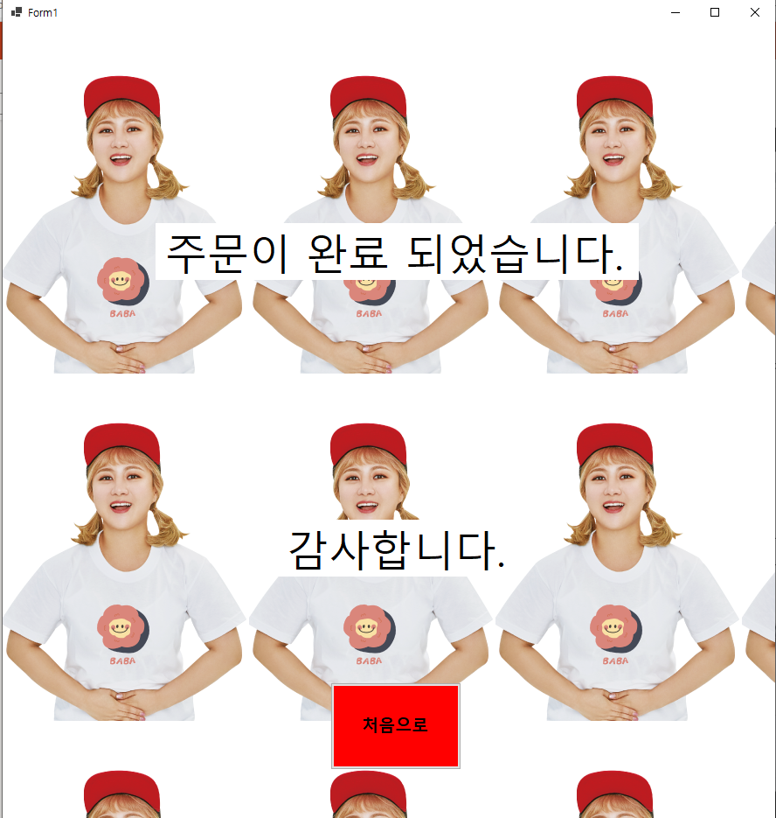
Last Page
주문완료 화면
처음으로 Button 생성 – 첫 화면 이동
TabPage1 전환
DataGridView 초기화
합계 TextBox 초기화
영수증의 주문번호 값 1 상승

Slide 26
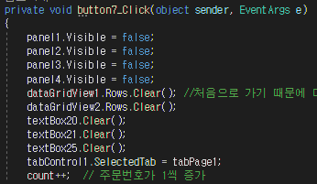
Last Page
주문완료 화면
처음으로 Button 생성 – 첫 화면 이동
TabPage1 전환
DataGridView 초기화
합계 TextBox 초기화
영수증의 주문번호 값 1 상승

Slide 27
3 진행 과정

Slide 28
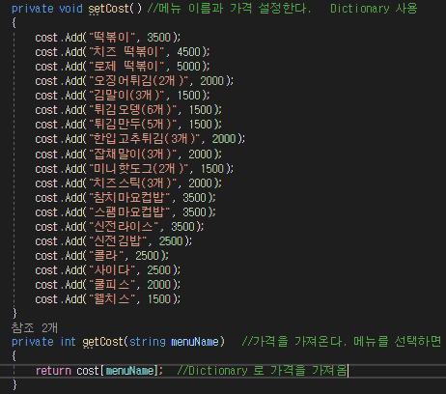
진행과정
3-1
Dictionary < string , int >
Dictionary <메뉴이름 , 가격> 설정
'메뉴이름‘ 입력 시 '가격' 값 출력

Slide 29
진행과정
3-1
Dictionary < string , int >

Slide 30
진행과정
3-2
Click event 생성
각 메뉴 Button 의 이름을 cost 의 메뉴 이름과 같게 설정

Slide 31
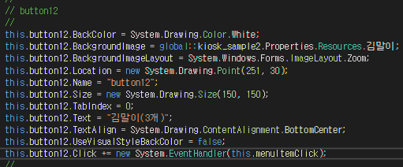
진행과정
3-2
Click event 생성
각 메뉴 Button 의 이름을 cost 의 메뉴 이름과 같게 설정

Slide 32
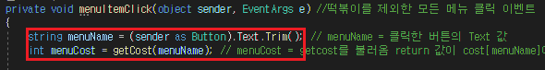
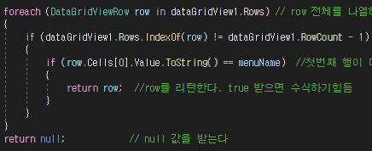
진행과정
3-2
Click event 생성
menuName = 클릭한 Button 이름
menuCost = cost 의 가격 값

Slide 33
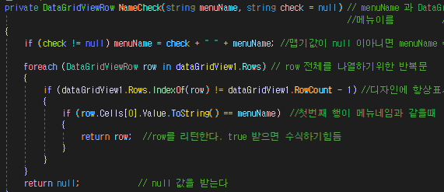
진행과정
3-2
Click event 생성
메뉴 Button 클릭 >> DataGridView 열 추가

Slide 34
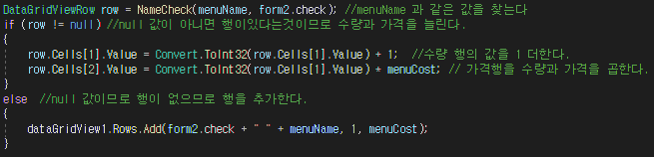
진행과정
3-2
Click event 생성
메뉴 Button 클릭 >> DataGridView 열 추가
Null

Slide 35
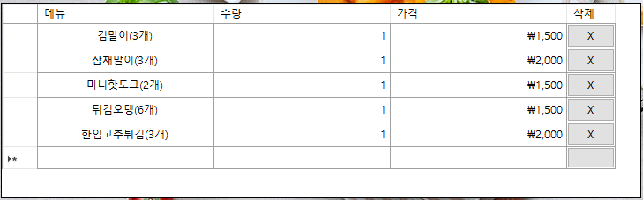
진행과정
3-2
Click event 생성
메뉴 Button 클릭 >> DataGridView 열 추가

Slide 36
진행과정
3-2
Click event 생성
중복된 값 >> 수량과 가격만 변경

Slide 37
진행과정
3-2
Click event 생성
중복된 값 >> 수량과 가격만 변경
row

Slide 38
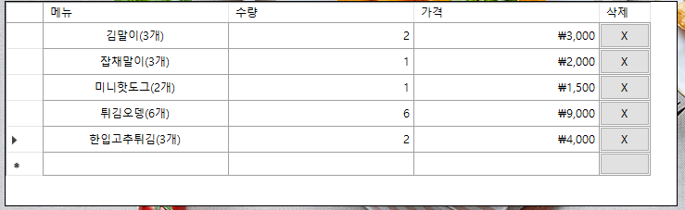
진행과정
3-2
Click event 생성
중복된 값 >> 수량과 가격만 변경

Slide 39
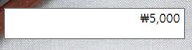
진행과정
3-3
원화 표시 포맷
C# Form에서 원화를 표현

Slide 40
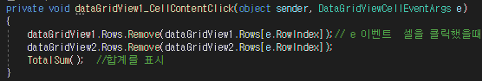
진행과정
3-4
삭제 event 생성
삭제 Button 클릭 >> 해당 열 값을 삭제

Slide 41
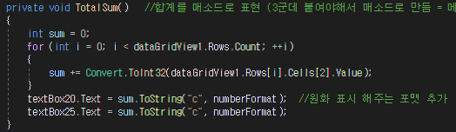
진행과정
3-5
합계 Sum 생성
메뉴 Button 클릭

Slide 42
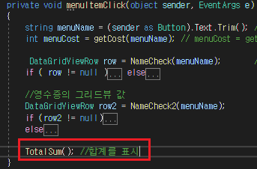
진행과정
3-5
합계 Sum 생성
메뉴 Button 클릭

Slide 43
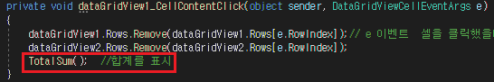
진행과정
3-5
합계 Sum 생성
삭제 Button 클릭

Slide 44
4 구현
Visual studio

Slide 45
Q & A

Slide 46
감사합니다.

